Slide 1
«Види робіт на уроках читання»
Вчитель початкових класів Борщівського НВК
Фурман А.Р.

Slide 2
о
у
ск | бр | тр | сн | пк | вн
зд | пр | см | вк | тр | ст
ст | бл | вн | кр | вк | кв
тр | сн | пр | ст | чк | тк
зн | жд | зв | пк | нк | тр
сн | кр | бр | ск | зн | нк
и
і
е
а

Slide 3
в
л
р
п
н
т
к
с
м
е

Slide 4
Гра "Утвори прислів'я"
Книгу читай –
Книгу почитаю –
Розум без книги,
З книгою жити –
що птах без крил.
з добром дружити.
птахом політаю.
розуму набирай.
З'єднайте частини прислів'їв. Поясніть їх значення.

Slide 5
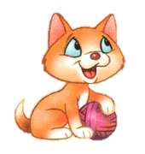
Допоможи зібрати голосні звуки
У
Б
Р
О
К
А
Е
Д
Н
И

Slide 6
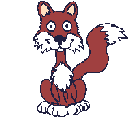
Гра « Відшукай паліндроми»
Паліндром – слово, вислів, який читається однаково зліва направо й справа наліво.
Дід Вимив сів
Кит Вилив вив
Біб Вирив око
Жар Виїв жир

Slide 7
Клавс
в нього
добре
кіт
можна
якось
кожному
вовком
кажуть
гналися

Slide 8
Читання деформованих прислів’ їв
дяЛюність родожча аз усе.
Людяність дорожча за усе.
браДо распва маас сееб тьлихва.
Добра справа сама себе хвалить.
еН сясмій з ихал людськоог, щоб обіт єн лобу такого.
Не смійся з лиха людського, щоб тобі не було такого.
Як ви розумієте кожне з прислів'їв?

Slide 9
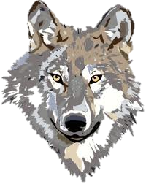
и
и
й
Х
ж
н
д
и
Хто це?
о
й
л
з
о
з
г
л
р
о
у
й
м
й
и
и
н
и
н
л
і
г
й
д
а

Slide 10
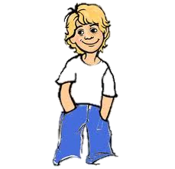
Гра "Знайдіть пару"
Прочитай і знайди пари слів-антонімів.
добрий боягузливий
сміливий лінивий
щедрий нечемний
працьовитий брехливий
чесний байдужий
турботливий хвалькуватий
слухняний злий
скромний жадібний
- Які із цих рис характеру є у вас?
- А які хотіли б мати?

Slide 11
Відгадай слово

Slide 12
Прочитай анаграми
лісник
ІЛСНКИ
ЕПРКА
ВАДПЕРОЦЬ
ЕКВАЦЬР
ІКЛАР
пекар
продавець
кравець
лікар

Slide 13
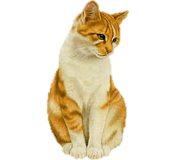
Гра "Закінчи речення"
Котик сидів під дверима, а ...
Котик сидів під дверима, які...
Котик сидів під дверима і...
Котик сидів під дверима, бо ...

Slide 14
Вправи на розвиток швидкості читання
Гра «Вовк та заєць" (за сильнішим учнем).
Читання вголос "ланцюжком "
Які слова передають головну думку казки „ Вовк і кіт”?
а) „ Не можна мені до нього бігти”; б) „ Нема чого й сподіватися!” в) „ Що посіяв, те й пожнеш.”
Читання в особах

Slide 15
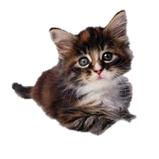
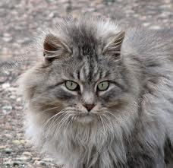
Гра "Складіть і поясніть народні приказки".
— Кішка також "увійшла" в народні приказки. Складіть їх і поясніть, як розумієте.
Влетіло, кота мишами.
Ласий, кіт наплакав.
Наробив, як коту за сметану.
Покарали, кішка з собакою.
Живуть, кіт на ковбасу.

Slide 16
Робота над скоромовкою
Прочитайте скоромовку мовчки.
Босий хлопець сіно косить, босі ноги роса росить.
- Прочитати скоромовку виразно, напівголосно у помірному темпі; швидко; дуже швидко.

Slide 17
Гра "Точно і швидко. Ким або чим?"
Малюю — ...
зачитався — ...
граюся — ...
ліплю — ...
гуляю з — ...
відпочиваю з — ...
працюю — ...

Slide 18
Чи добре знаєш казку?
Хто гнався за вовком?
собаки
- мисливці
тигри
Куди заскочив вовк?
на подвір'я
в сарай
в хату
Що заподіяв вовк Юрісу?
з'їв барана
з'їв козу
вкрав ягня
Яке лихо зробив вовк Янісу?
барана зарізав
теля задушив
вкрав курку

Slide 19
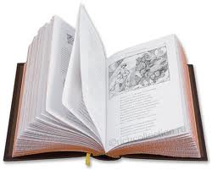
Гра "Відновіть вірш"
У містах і на селі, —
Має книжку на столі.
У кожнім домі, в кожній хаті —
Хто навчився вже читати,
(2)
(4)
(1)
(3)

Slide 20
Гра "Доповни речення"
Пташка співає.
Пташка співає___________.
Пташка співає_________________ __________________.
___________ пташка співає _______________ _________________.
______________ _______________пташка співає ________________ ________________.

Slide 21
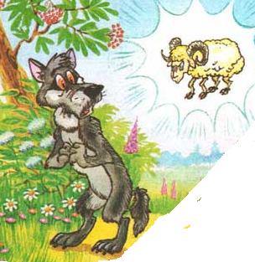
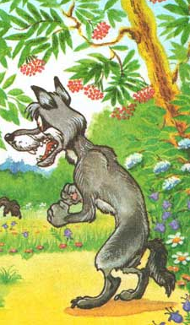
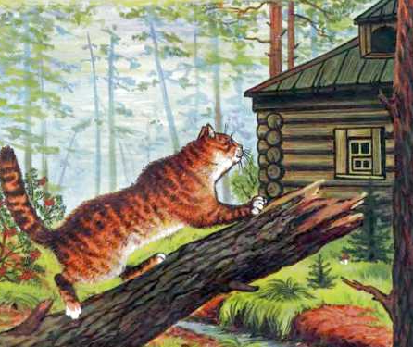
Знайди відповідні уривки до малюнків

Slide 22
Гра "Пройдіть лабіринт — прочитайте слова"

Slide 23
Гра "Хто це? Що це?"
Жовті, червоні, помаранчеві, золоті, осінні — ...
Солодке, соковите, крутобоке, червоне — …
Білий, холодний, пухнастий, лапатий — …
Фруктовий, зелений, квітучий — ...
(листочки).
(яблуко).
(сніг).
(сад).

Slide 24
Прочитайте слова, подумки вставляючи пропущені букви.
(папір)
П_П_Р
Т_ЛЯЧ_ ШК_Р_
П_П_РУС
ГЛ_Н_НІ ПЛ_ТК_
ДР_КАРН_
СТ_Н_ ПЕЧ_Р
П_ РГАМ_НТ
ОКР_М_ Д_Щ_ЧК_
(теляча шкіра)
(папірус)
(глиняні плитки)
(друкарня)
(стіни печер)
(пергамент)
(окремі дощечки)

Slide 25
Утворіть пари слів,
щоб утворилися логічні зв'язки.
шурхотить вітер
шумить трава
свистить листя
гуркотить сніг
рипить птах
тріщить дощ
співає мороз
шелестить грім

